Slide 1
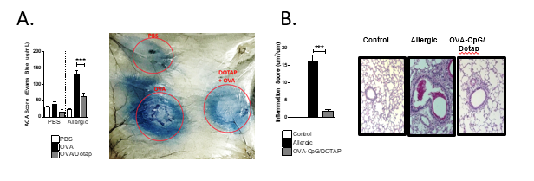
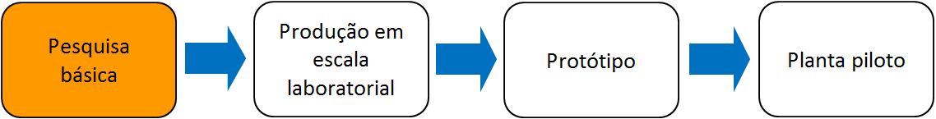
IMUNOTERAPIA NO TRATAMENTO DE ASMA, RINITE, ALERGIA ALIMENTAR.
RICARDO WESLEY ALBERCA CUSTÓDIO; MOMTCHILO RUSSO.
INTRODUÇÃO
A prevalência das alergias e da asma em particular vêm aumentando no mundo, com um alto nível de mortandade prematura todos os anos por falta de tratamento adequado. A asma alérgica é caracterizada como uma doença inflamatória pulmonar crônica mediada por células T auxiliares tipo 2 (Th2) que orquestram a inflamação pulmonar. O tratamento corrente mais comum da asma é farmacológico, porém este não é curativo e também pode não ser efetivo em todos os pacientes. Por outro lado, a imunoterapia específica (SIT, do inglês Specific-Immunotherapy) é considerada uma intervenção imunológica com potencial curativo, consistindo, em seu modelo clássico, na administração repetida do alérgeno em doses crescentes pela via subcutânea por um longo período de tempo. Esta, por sua vez, não vem sem inconvenientes, como a dificuldade de adesão ao tratamento por serem necessárias várias doses de SIT por um período longo; baixa eficácia em reverter o quadro asmático; e principalmente o potencial de desencadear choque anafilático à medida que se aumenta a dose do alérgeno, podendo levar o paciente a óbito.
Com esta preocupação, desenvolveu-se um processo de imunoterapia para asma, testado em modelo experimental, com uma formulação composta de antígeno(s) específico(s) e agonista(s) de receptor do tipo Toll (CpG-ODN) encapsulados em lipossomo catiônico (DOTAP ou N-[1-(2,3-dioleiloxi) propil]-N,N,N-trimetilamônio metilsulfato). A verificação desta tecnologia mostrou que o tratamento de animais previamente sensibilizados com uma formulação contendo o antígeno (alérgeno) e o agonista de TLR (CpG-ODN) encapsulados em lipossoma catiônico (DOTAP) foi mais eficiente que as outras imunoterapias testadas em reverter um quadro alérgico pulmonar já estabelecido. Mais ainda, a resposta anafilática local ou sistêmica foi atenuada pelo encapsulamento do alérgeno em lipossoma (Figura A), e o tratamento com três doses da formulação num intervalo de duas semanas foi suficiente para inibir significativamente a alergia pulmonar (Figura B).
APLICAÇÕES E PÚBLICO ALVO
Essa formulação pode ser utilizada na prevenção, tratamento ou cura de processos alérgicos como asma, rinite, e alergias a alimentos, com um risco reduzido de induzir anafilaxia, duração reduzida de tratamento e maior eficiência que a SIT clássica.
Diferentes resultados (expostos nas figuras acima) de experimentações controladas com animais previamente sensibilizados demonstram que o encapsulamento com DOTAP reduz a reação anafilática cutânea e que a imunoterapia com OVA-CpG/DOTAP é eficiente em atenuar respostas alérgicas induzidas por OVA.
ESTÁGIO DE DESENVOLVIMENTO
Área: Saúde e Cuidados (Humanos e Animais); Outros; 0054/2018
APOIO E FOMENTO: processos nº 2015/16728-9, 2013/24694-1, 2016/16602-8, Fundação de Amparo à Pesquisa do Estado de São Paulo (FAPESP). “As opiniões, hipóteses e conclusões ou recomendações expressas neste material são de responsabilidade do(s)
autor(es) e não necessariamente refletem a visão da FAPESP”. CNPq;
Instituto de Ciências Biomédicas - USP
Protegida sob o nº: BR102018070339-0
Polo São Paulo
alelima@usp.br www.patentes.usp.br

